Slide 1
Μέθοδοι Διδασκαλίας στη Νοσηλευτική
Ανοικτά Ακαδημαϊκά Μαθήματα στο ΤΕΙ Αθήνας
Ενότητα 8: Εποπτικά μέσα και τεχνολογία πληροφόρησης και επικοινωνίας
Ελένη Ευαγγέλου, Ευγενία Βλάχου
Τμήμα Νοσηλευτικής
Το περιεχόμενο του μαθήματος διατίθεται με άδεια Creative Commons εκτός και αν αναφέρεται διαφορετικά | Το έργο υλοποιείται στο πλαίσιο του Επιχειρησιακού Προγράμματος «Εκπαίδευση και Δια Βίου Μάθηση» και συγχρηματοδοτείται από την Ευρωπαϊκή Ένωση (Ευρωπαϊκό Κοινωνικό Ταμείο) και από εθνικούς πόρους.

Slide 2
Η συμβολή των αισθήσεων στη μάθηση
Ο προφορικός λόγος μόνος του δεν αρκεί για να σχηματισθούν οι σωστές παραστάσεις. Οι αισθήσεις μας παίζουν σημαντικό ρόλο. Έρευνες έχουν δείξει ότι:
83% αντιλαμβανόμαστε με την όραση.
11% αντιλαμβανόμαστε με την ακοή.
1.5% αντιλαμβανόμαστε με την αφή.
1% αντιλαμβανόμαστε με τη γεύση.

Slide 3
Έρευνες αποδεικνύουν ότι διατηρούμε
30% από όσα είδαμε.
20% από όσα ακούσαμε.
10% από όσα διαβάζουμε.
60% από όσα είδαμε & συγχρόνως μας εξηγήθηκαν.
Στάθμη εκπαίδευσης | Λόγος & βιβλία | Πειράματα | Ε.Μ.Δ.
Στοιχειώδης | 20% | 10% | 70%
Μέση | 30% | 20% | 50%
Ανωτάτη | 50% | 30% | 20%

Slide 4
Ο κώνος του Dale
Μετά από 2 εβδομάδες τείνουμε να θυμηθούμε
Φύση της εμπλοκής
10% από ότι διαβάσαμε
Ακρόαση
Ανάγνωση
20% από ότι ακούσαμε
Ακρόαση λέξεων
30% από ότι είδαμε
Κοίταγμα εικόνας
Παρακολούθηση ταινίας
Παθητική
Κοίταγμα εκθέματος
50% από ότι είδαμε και ακούσαμε
Θέαση
Παρακολούθηση επίδειξης
Επιτόπου παρακολούθηση διαδικασίας
70% αυτών που είπαμε
Συμμετοχική ακρόαση, θέαση
Συμμετοχή σε συζήτηση
Διάλεξη
90% αυτών που είπαμε και κάναμε
Δραματοποιημένη Διάλεξη
Προσομοίωση της διαδικασίας
Ενεργητική
Πραγματοποίηση της διαδικασίας
Πράξεις
Dale, E.,1969, Audiovisual Methods in teaching, 1969

Slide 5
Μαθησιακό στυλ και απόκτηση γνώσης
Learning Style
Lecture
Reading
Audio-visual
Demonstration
Discussion group
Practice by doing
Teaching others
Immediate application in real situation
Knowledge Retention
- 10%
- 20%
- 30%
- 50%
- 75%
- 85%
- 90%
- 90%

Slide 6
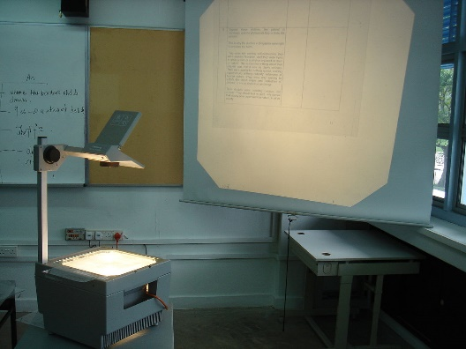
Εποπτικά μέσα
Ο Πίνακας,
Χαρτοπίνακας,
Ανακλαστικός προβολέας ή διαφανοσκόπιο,
Προβολέας slides,
Εφαρμογές Microsoft Power point στην προετοιμασία και προβολή παρουσιάσεων.
“Overhead projector in operation during a classroom lesson”, από Mailer diablo διαθέσιμο ως κοινό κτήμα

Slide 7
Χαρακτηριστικά των διαφανειών
Μορφή απλή (5-8 γραμμές, 7-8 λέξεις /γραμμή, Γράμματα 40-44 τίτλους, 32 για υπόλοιπα).
Τα χρώματα βελτιώνουν οπτικά.
Τα slides πρέπει να εστιάζουν ξεκάθαρα στις υπό παρουσίαση έννοιες.

Slide 8
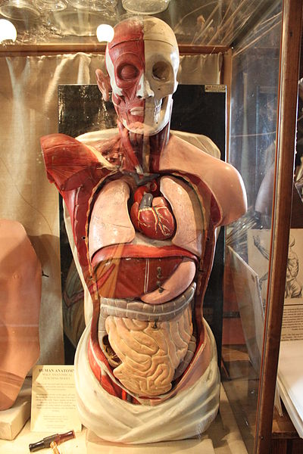
Οπτικά μέσα χωρίς προβολή
Μοντέλα και πραγματικά αντικείμενα,
Οι μη κινούμενες εικόνες,
Σχέδια, σκίτσα, πίνακες διαγράμματα,
Εκθέματα ή poster,
Cartoon.
“BLW Human Anatomy”, από Upload Bot (Mike Peel) διαθέσιμο με άδεια CC BY-SA 2.0 UK

Slide 9
Οπτικά μέσα που επιτρέπουν την κίνηση των αντικειμένων
Κινηματογραφικές ταινίες,
Τεχνολογία βίντεο,
Ηχητικά μέσα,
Πολυμέσα(συνδυασμός βίντεο,ήχου, εικόνας και γραφικών).

Slide 10
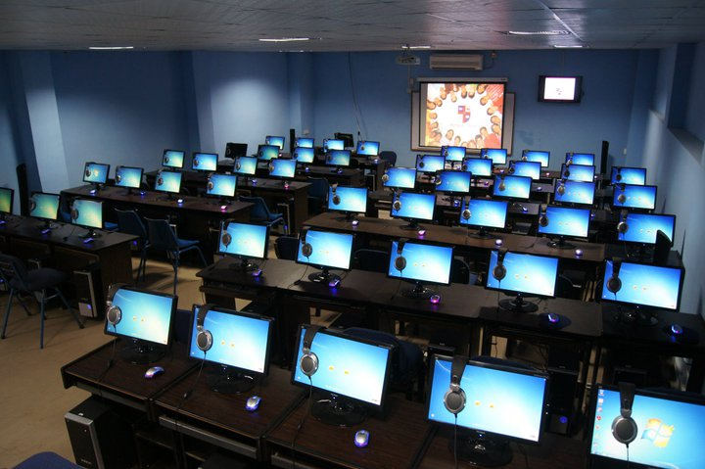
Διδασκαλία και μάθηση με Η.Υ.
Για φροντιστηριακά υποβοηθητικά μαθήματα, λύσεις προβλημάτων, μελέτες περιπτώσεων, προσομοιώσεις, μάθηση νοσηλευτικών διαδικασιών, παρουσίαση σεναρίων του κλινικού χώρου.
“A multimedia classroom at Islington College, in the United Kingdom”, από Pmspratik διαθέσιμο με άδεια CC BY-SA 3.0

Slide 11
Πλεονεκτήματα Ε.Μ.Δ.
Εξασφαλίζουν την προσέλκυση και συγκράτηση της προσοχής.
Ποικιλία στην παρουσίαση → Διεγείρουν το ενδιαφέρον των μαθητών.
Προσφέρουν αληθινές & ορθές εμπειρίες.
Ενισχύουν την μονιμότητα της μαθήσεως (καταγραφή καλύτερη στη μνήμη).
Κάνουν την διδασκαλία πιο παραγωγική.
Προάγουν την αυτενέργεια.
Διευκολύνουν τους μαθητές να κρατούν σημειώσεις.
Δυνατότητα οπτικής παρουσίασης και επεξήγησης ιδεών και εννοιών.
“Anatomy model LPB Laos”, από Blue Plover διαθέσιμο με άδεια CC BY-SA 3.0

Slide 12
Κριτήρια για σωστά μέσα διδασκαλίας 1/2
Απλότητα στη σύνθεση.
Το Ε.Μ.Δ. να μιλάει μόνο του, να μην έχει ανάγκη επεξηγήσεων.
Ευαναγνωστότητα στα κείμενα.
Τονίζουμε τα κεντρικά σημεία.
Να είναι ταυτισμένα με τους σκοπούς του μαθήματος.
Να υποβοηθούν τη διδασκαλία στη διασάφηση των εννοιών.
Να είναι πλουσιώτερα από την εικονογράφηση του εγχειριδίου.
Να είναι φροντισμένα & καλοδιατηρημένα.
Να είναι σύγχρονα.

Slide 13
Κριτήρια για σωστά μέσα διδασκαλίας 2/2
Μόνο με το λόγο 70% διατηρούν τα διδαχθέντα για 3 ώρες & 10% μετά 3 ημέρες.
Μόνο με εικόνες 72% μετά 3 ώρες & 20% μετά 3 ημέρες.
Ε.Μ.Δ. 85% μετά 3 ώρες και 65% μετά 3 ημέρες.

Slide 14
Τέλος Ενότητας

Slide 15
Σημειώματα

Slide 16
Σημείωμα Αναφοράς
Copyright Τεχνολογικό Εκπαιδευτικό Ίδρυμα Αθήνας, Ευγενία Βλάχου, Ελένη Ευαγγέλου 2014. Ευγενία Βλάχου, Ελένη Ευαγγέλου. «Μέθοδοι Διδασκαλίας στη Νοσηλευτική. Ενότητα 8: Εποπτικά μέσα και τεχνολογία πληροφόρησης και επικοινωνίας». Έκδοση: 1.0. Αθήνα 2014. Διαθέσιμο από τη δικτυακή διεύθυνση: ocp.teiath.gr.

Slide 17
Σημείωμα Αδειοδότησης
Το παρόν υλικό διατίθεται με τους όρους της άδειας χρήσης Creative Commons Αναφορά, Μη Εμπορική Χρήση Παρόμοια Διανομή 4.0 [1] ή μεταγενέστερη, Διεθνής Έκδοση. Εξαιρούνται τα αυτοτελή έργα τρίτων π.χ. φωτογραφίες, διαγράμματα κ.λ.π., τα οποία εμπεριέχονται σε αυτό και τα οποία αναφέρονται μαζί με τους όρους χρήσης τους στο «Σημείωμα Χρήσης Έργων Τρίτων».
[1] http://creativecommons.org/licenses/by-nc-sa/4.0/
Ως Μη Εμπορική ορίζεται η χρήση:
που δεν περιλαμβάνει άμεσο ή έμμεσο οικονομικό όφελος από την χρήση του έργου, για το διανομέα του έργου και αδειοδόχο
που δεν περιλαμβάνει οικονομική συναλλαγή ως προϋπόθεση για τη χρήση ή πρόσβαση στο έργο
που δεν προσπορίζει στο διανομέα του έργου και αδειοδόχο έμμεσο οικονομικό όφελος (π.χ. διαφημίσεις) από την προβολή του έργου σε διαδικτυακό τόπο
Ο δικαιούχος μπορεί να παρέχει στον αδειοδόχο ξεχωριστή άδεια να χρησιμοποιεί το έργο για εμπορική χρήση, εφόσον αυτό του ζητηθεί.

Slide 18
Διατήρηση Σημειωμάτων
Οποιαδήποτε αναπαραγωγή ή διασκευή του υλικού θα πρέπει να συμπεριλαμβάνει:
το Σημείωμα Αναφοράς
το Σημείωμα Αδειοδότησης
τη δήλωση Διατήρησης Σημειωμάτων
το Σημείωμα Χρήσης Έργων Τρίτων (εφόσον υπάρχει)
μαζί με τους συνοδευόμενους υπερσυνδέσμους.

Slide 19
Χρηματοδότηση
Το παρόν εκπαιδευτικό υλικό έχει αναπτυχθεί στo πλαίσιo του εκπαιδευτικού έργου του διδάσκοντα.
Το έργο «Ανοικτά Ακαδημαϊκά Μαθήματα στο ΤΕΙ Αθήνας» έχει χρηματοδοτήσει μόνο την αναδιαμόρφωση του εκπαιδευτικού υλικού.
Το έργο υλοποιείται στο πλαίσιο του Επιχειρησιακού Προγράμματος «Εκπαίδευση και Δια Βίου Μάθηση» και συγχρηματοδοτείται από την Ευρωπαϊκή Ένωση (Ευρωπαϊκό Κοινωνικό Ταμείο) και από εθνικούς πόρους.

